Slide 1
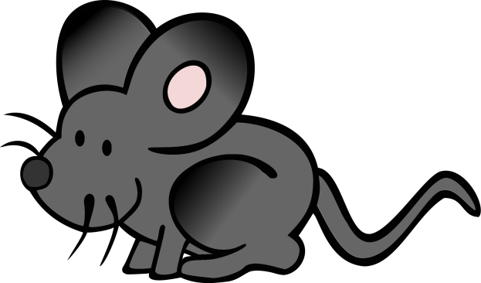
Конкурс детского творчества
«Дети Мышкина – Музею Мыши»
дошкольная группа МДОУ детский сад «Тополёк»
«Мышиные хвостики»
представляет вниманию свой незабываемый мышиный день в любимом саду!
Составитель: Фокина А.С., воспитатель первой квалификационной категории
Мышкин,2019г.

Slide 2
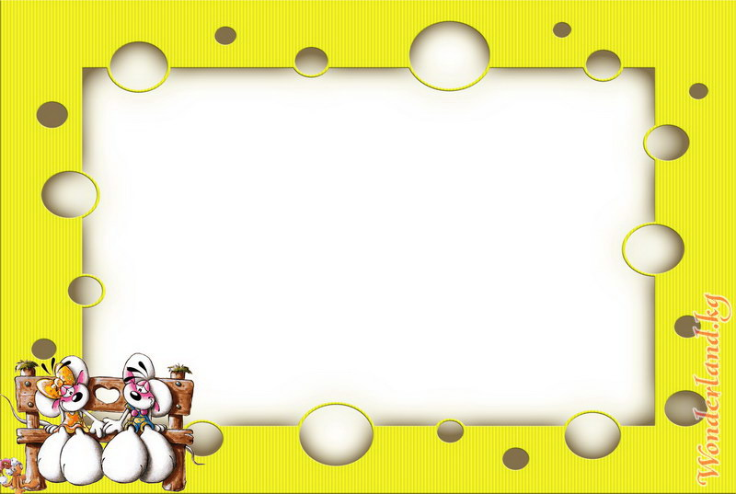
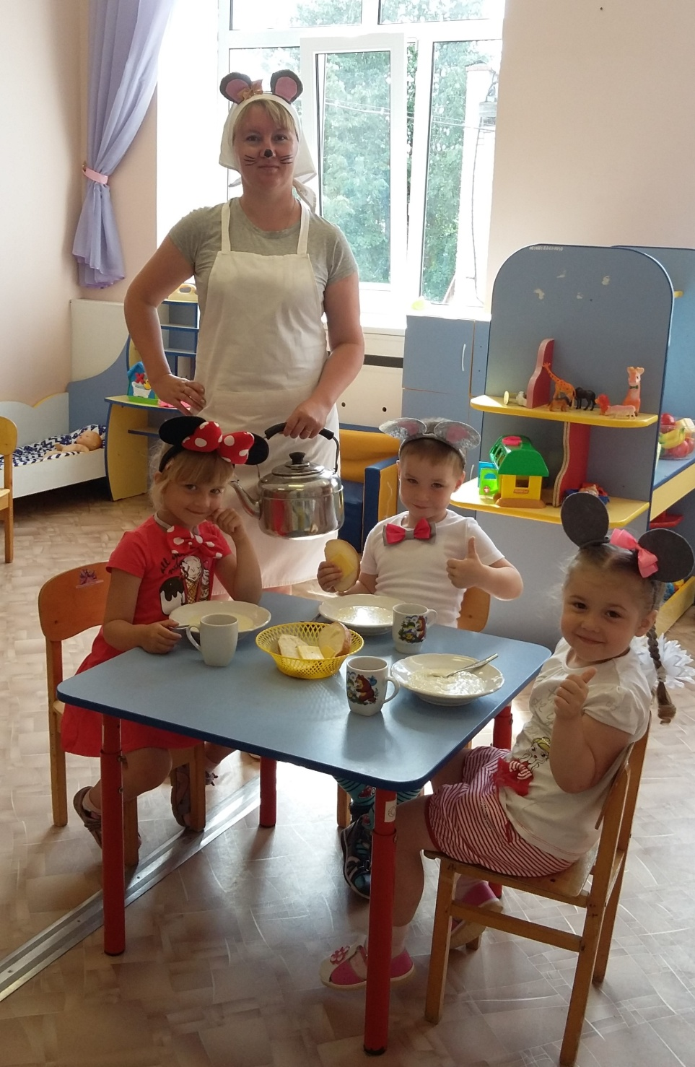
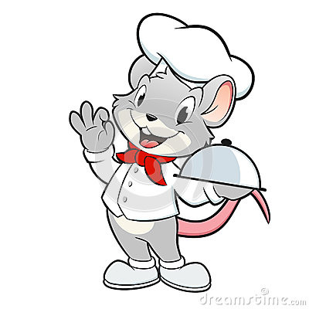
Если кашу есть с улыбкой,
То она намного слаще,
В миллионы раз вкуснее,
И кончается быстрей.
Если кашу есть с улыбкой,
То она намного слаще,
В миллионы раз вкуснее,
И кончается быстрей.

Slide 3
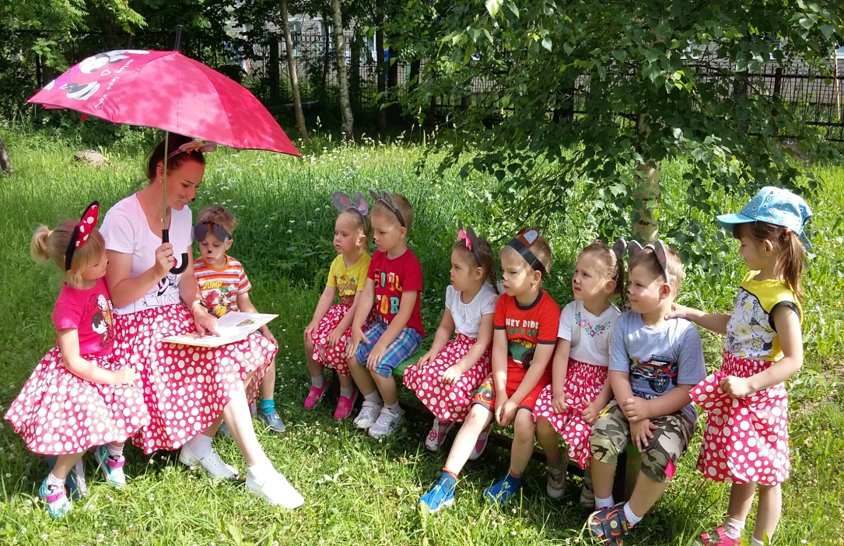

Почитай нам, мышка, сказки,
МЫ потом закроем глазки, Будет сниться нам во сне,
Будто на лихом коне
Скачем мы на бой с Кощеем, Или с трёхголовым Змеем. Побеждаем в сказке зло,
Людям делаем добро.
Все мышата это знают – Сказки в жизни помогают.
Если кашу есть с улыбкой,
То она намного слаще,
В миллионы раз вкуснее,
И кончается быстрей.

Slide 4
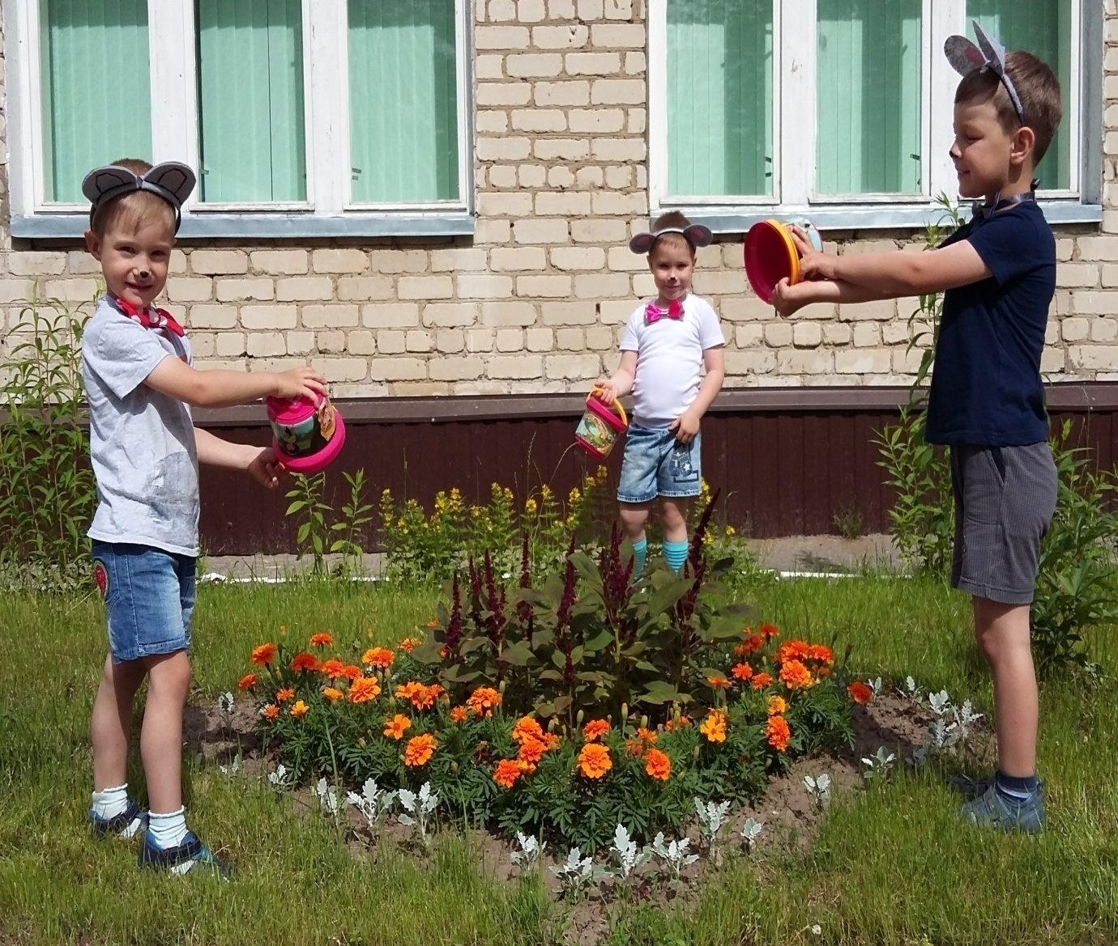
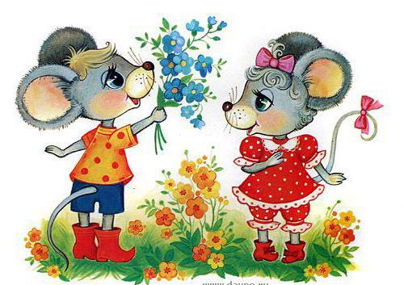
Решил мы полить цветы,
Налили мы в ведро воды.
Пейте воду, вьюны,
Да растите зелены.
Цветите, как в сказке,
Анютины глазки.
Вырастай хорошим,
Душистый горошек!
Если кашу есть с улыбкой,
То она намного слаще,
В миллионы раз вкуснее,
И кончается быстрей.

Slide 5
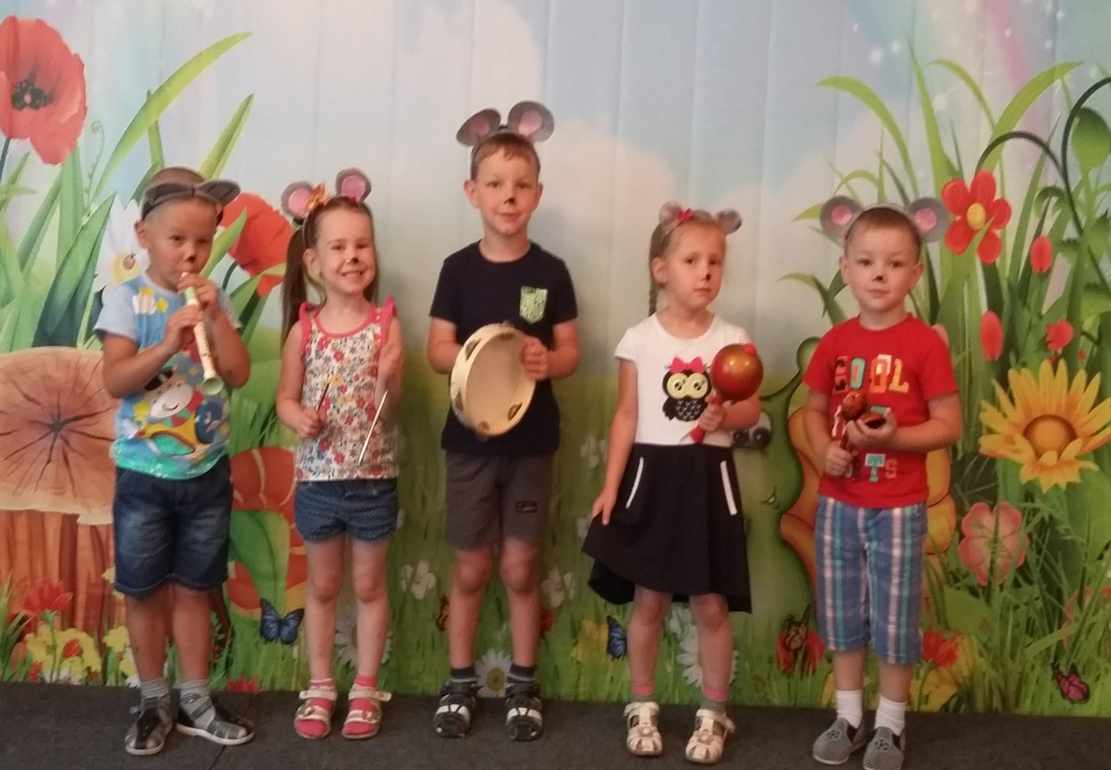
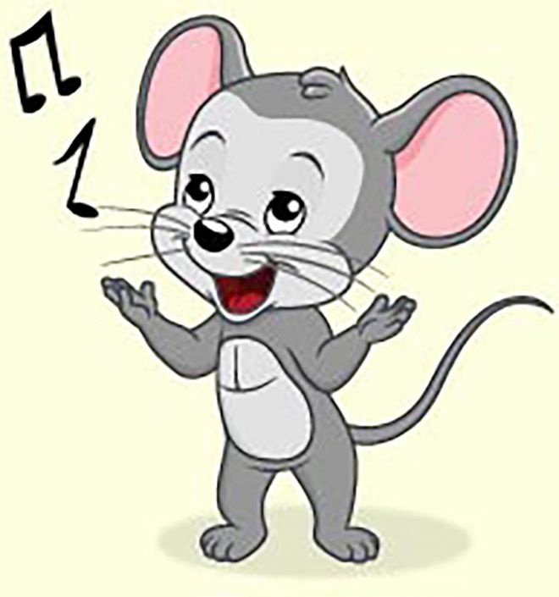
Песня — чудо, песня — свет,
На любой вопрос ответ,
Песня — радость, удивленье,
Песня — мыслей отраженье.
Если кашу есть с улыбкой,
То она намного слаще,
В миллионы раз вкуснее,
И кончается быстрей.

Slide 6
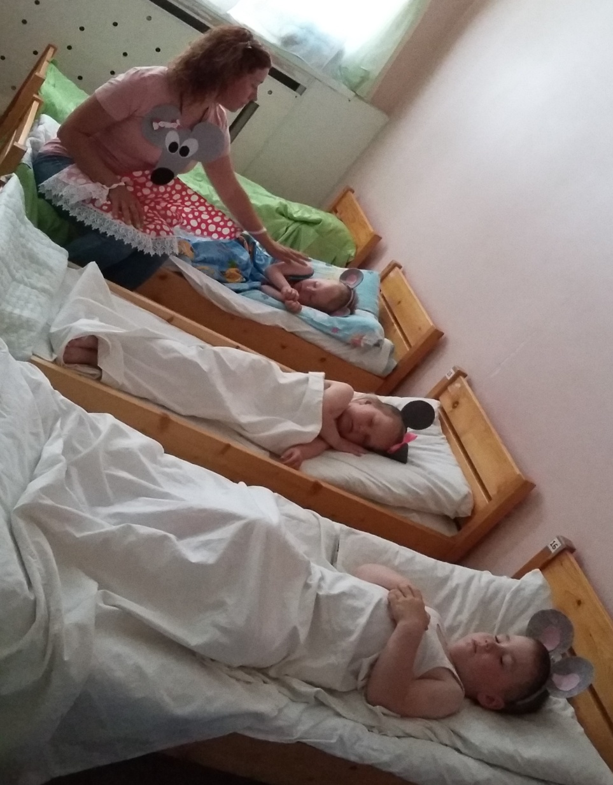
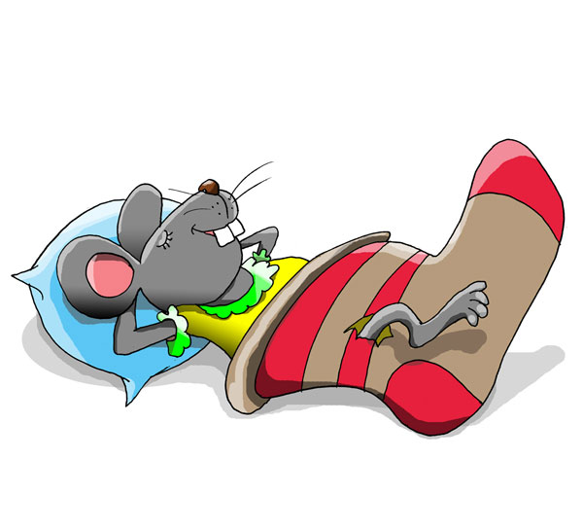
Глазки спят и щечки спят
У усталых мышат.
Спят реснички и ладошки,
Спят животики и ножки.
Спят кудряшки, ручки спят,
Только носики сопят.
Если кашу есть с улыбкой,
То она намного слаще,
В миллионы раз вкуснее,
И кончается быстрей.

Slide 7
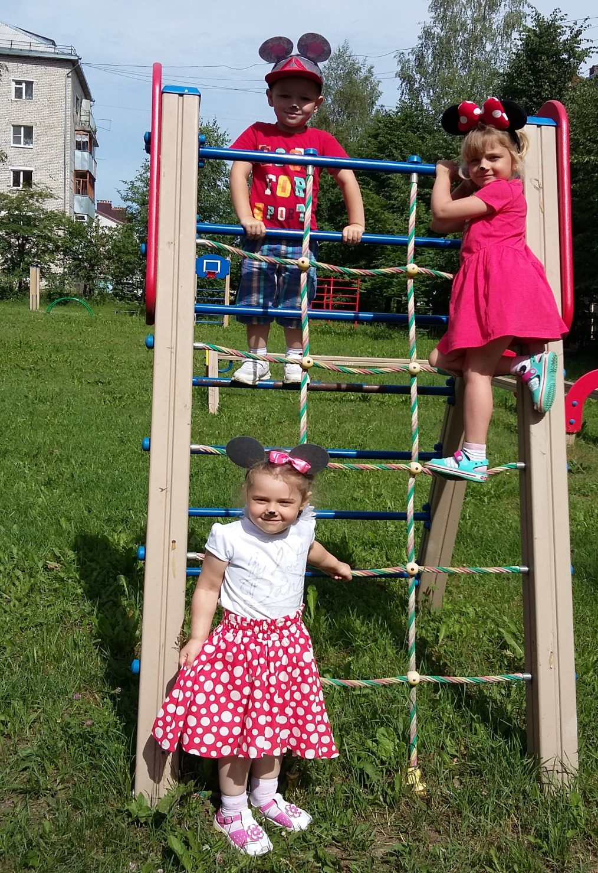
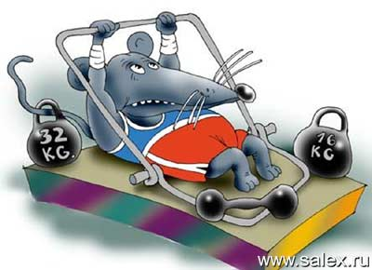
Кто с зарядкой дружит смело,
Кто с утра прогонит лень,
Будет смелым и умелым,
И веселым целый день.
Если кашу есть с улыбкой,
То она намного слаще,
В миллионы раз вкуснее,
И кончается быстрей.

